Slide 1
第9单元 函数下
讲师：XXX

Slide 2
回顾：前一天的内容
函数的作用是什么？
如何定义一个函数？

Slide 3
1学习目标
1.1知识目标：
形式参数
实际参数
函数的返回值
函数的重载
重 点
难 点
重点

Slide 4
1形参和实参－知识点1
形参和实参 函数的参数跟变量是一样使用。形参就是在函数定义时，函数名后面的参数，不能用var修饰。实参就是调用时，函数名后面的参数。
  参数可以传递多个，与函数的定义无关如：
    function test(paramX,paramY){
    }
    test("a","b","c");

Slide 5
2函数的返回值－知识点1
通过关键字return为函数设置返回值
练习：1. 定义函数实现两个数的积，函数名为app2，返回函数值。
2.计算5、6/2、3两组两个数的积。分别保存在req1和req2变量中。
3.计算req1和req2和的值，保存在变量sumq中。并且打印出req1，req2,sumq。

Slide 6
3函数的重载－知识点1
函数的参数可以传递多个，使用arguments对象可以判断参数的个数，arguments是个数组。
  求出几个数的和。（利用arguments参数）

Slide 7
4作用域－知识点1
变量的作用域
作用域：就是起作用的范围。或者说有效范围。
局部变量
局部变量就是定义在函数内部的变量，这个变量只能在函数内部使用，即作用域范围只是函数内部，另外，形参也是局部变量。
全局变量
  全局变量就是定义在函数外部的变量，这个变量在任何函数中都有效，即作用域范围是当前文件的任何地方。
注意：
局部变量和全局变量最好不要重名

Slide 8
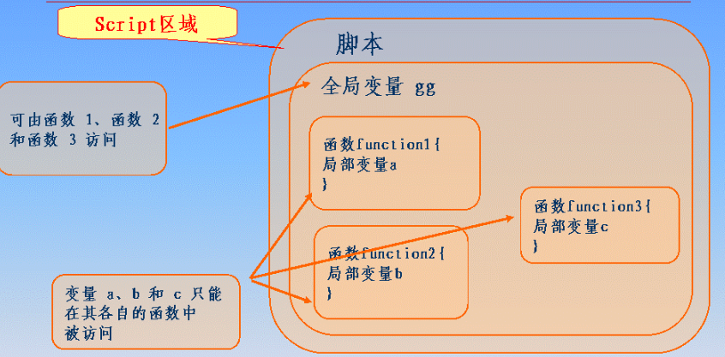

Slide 9
5函数的递归调用－知识点1
  概念：
  函数还可以自己调用自己，称为递归调用
  重要性:
  递归的分量，递归属于函数中比较难理解的知识，在应用开发中，虽然使用不是很频繁，但是很体现你的功底，而且，从事IT行业开发，最好要会递归，如果说现在可以不要求灵活运用的话，以后到公司中一定要会，如果面试中有人问你递归，说明，他对你要求挺高。

Slide 10
5函数的递归调用－知识点2
  示例(阶乘):
分析：
5 != 5*4*3*2*1
4 != 4*3*2*1
n！ = n*（n-1）！；
3 != 3*2*1
2 != 2*1
1 != 1
0 != 1

Slide 11
5函数的递归调用－知识点3
  强调:
递归函数的函数体内一定需要有一个分支是不调用自身的，否则，会无休止地调用下去，引起栈溢出。

Slide 12
5函数的递归调用－知识点4
function fun(num){
if(num<=1){
return 1;
}else{
return num*fun(num-1);
}
}
函数的递归调用
函数阶乘代码执行过程
fun(5)
fun(4)
fun(3)
fun(2)
fun(1)
If ( num <=1)
return 1
5 X
24
4 X
6
3 X
2
2 X
1
1

Slide 13
总结回顾
重点 函数参数的传递
难点 函数的递归调用

Slide 14
作业
作 业
  可以尝试做检验文本框内容的长度
点击不同的数字，显示不同的图片验证一下文本框里的内容是否为数字（结合HTML元素的）

